Slide 1
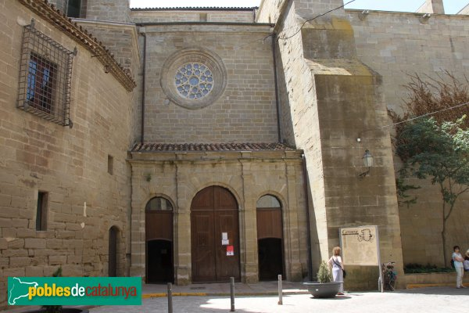
SANTA MARIA DE CERVERA

Slide 2
LA IGLESIA DE SANTA MARÍA DE CERVERA ES UNA IGLESIA GÓTICA, CON IMPORTANTES ELEMENTOS ROMÁNICOS.
SE ENCUENTRA EN CATALUÑA, EN EL PUEBLO DE CERVERA (PROVINCIA DE LLEIDA).
DIRECCIÓN: calle de Santa María número 17
AÑO DE CONSTRUCCIÓN: siglo XIV (14)

Slide 3
CARACTERÍSTICAS:
Está declarada Bien de Interés Cultural.
Se construyó sobre una iglesia románica.
Es una iglesia gótica pero tiene elementos románicos.
Es una escultura que está en la puerta principal.
El estado de conservación es muy bueno.
El acceso no es gratuito.

Slide 4
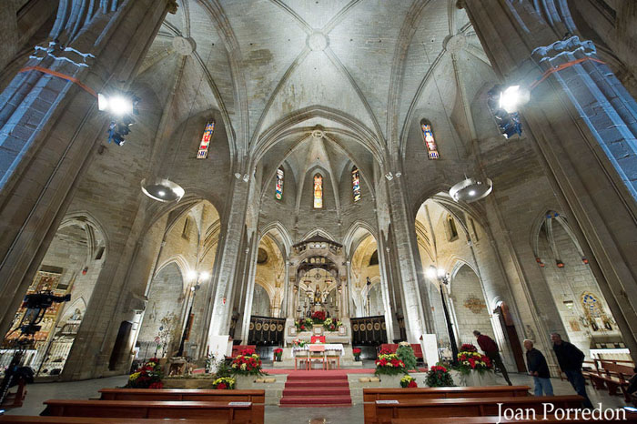
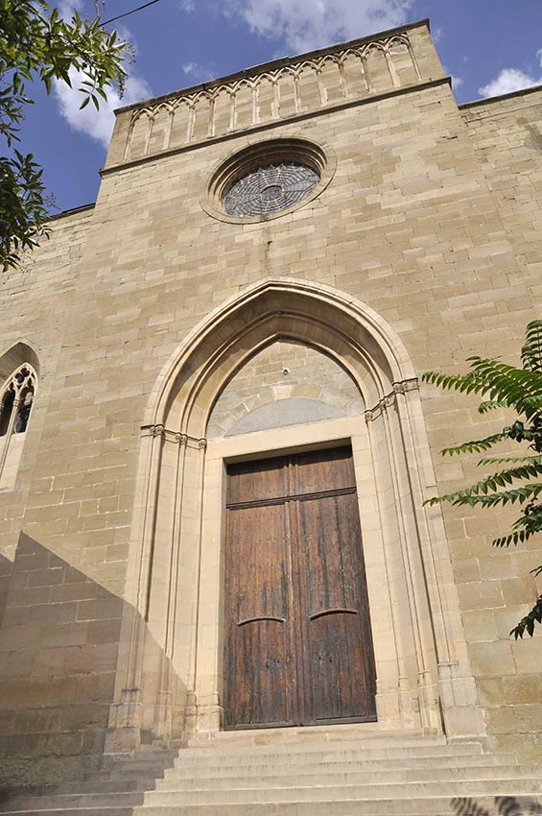
ELMENTOS ROMANICOS : | ELMENTOS GOTICOS:
El portal de Sant Martí, es de estilo románico. Este portal consta de tres arcos de medio punto. El altar mayor mayor está presidido por una talla románica de la Mare de Déu del Coll de las Savines (s.XIII), patrona de la ciudad. También es románica la portada de migdia, resto de la primitiva iglesia de Sant Martí (siglo XII - XIII) | El techo está muy alto.
Puertas de medio punto La iglesia está en muy buen estado. Y me ha gustado mucho visitarla. | Puertas con arco apuntado

